Slide 1
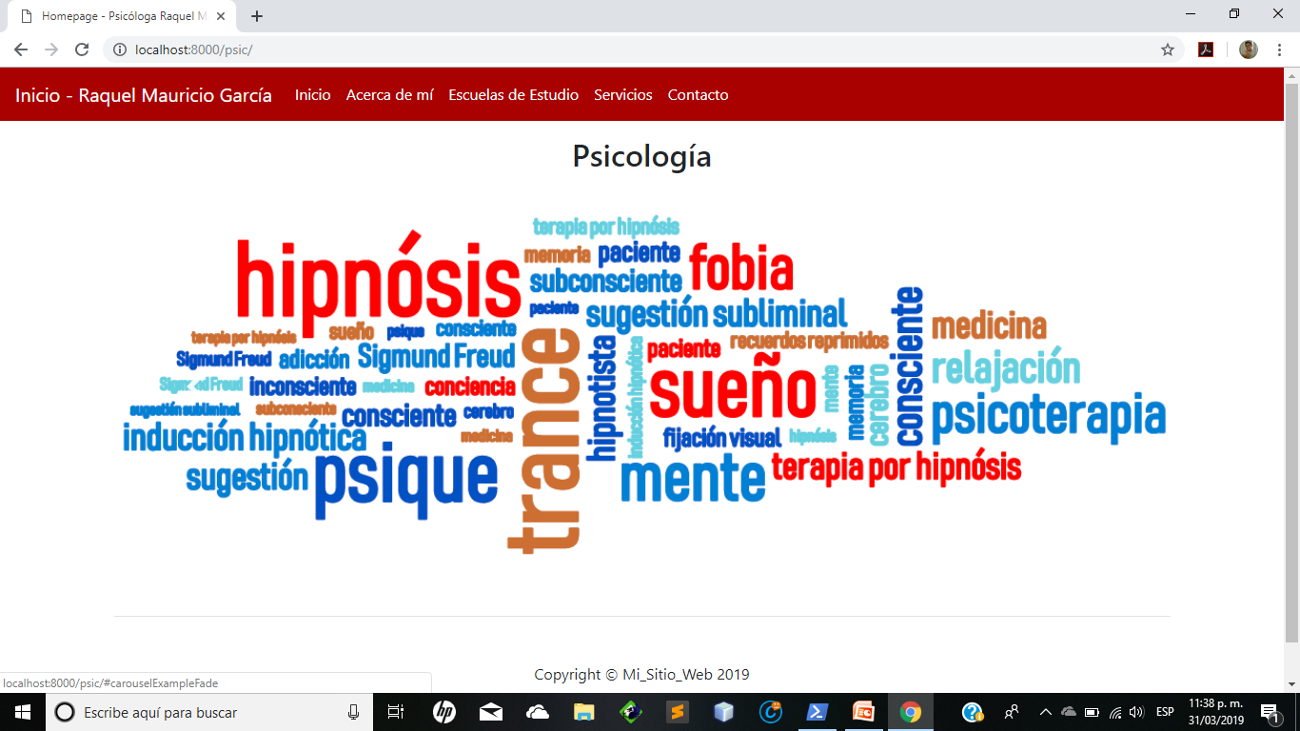
DEFINIR QUE MÁS PALABRAS
AGREGAR AL BLOQUE

Slide 2
Modelo Estructural
Terapia Breve Centrada en Problemas
Terapia Narrativa
Terapia Breve Centrada en Soluciones
Terapia de Pareja
Manejo grupal
Comunicación asertiva
Liderazgo
Dificultades comunes en el COntexto familiar
Nuevas Formas de Familias

Slide 3
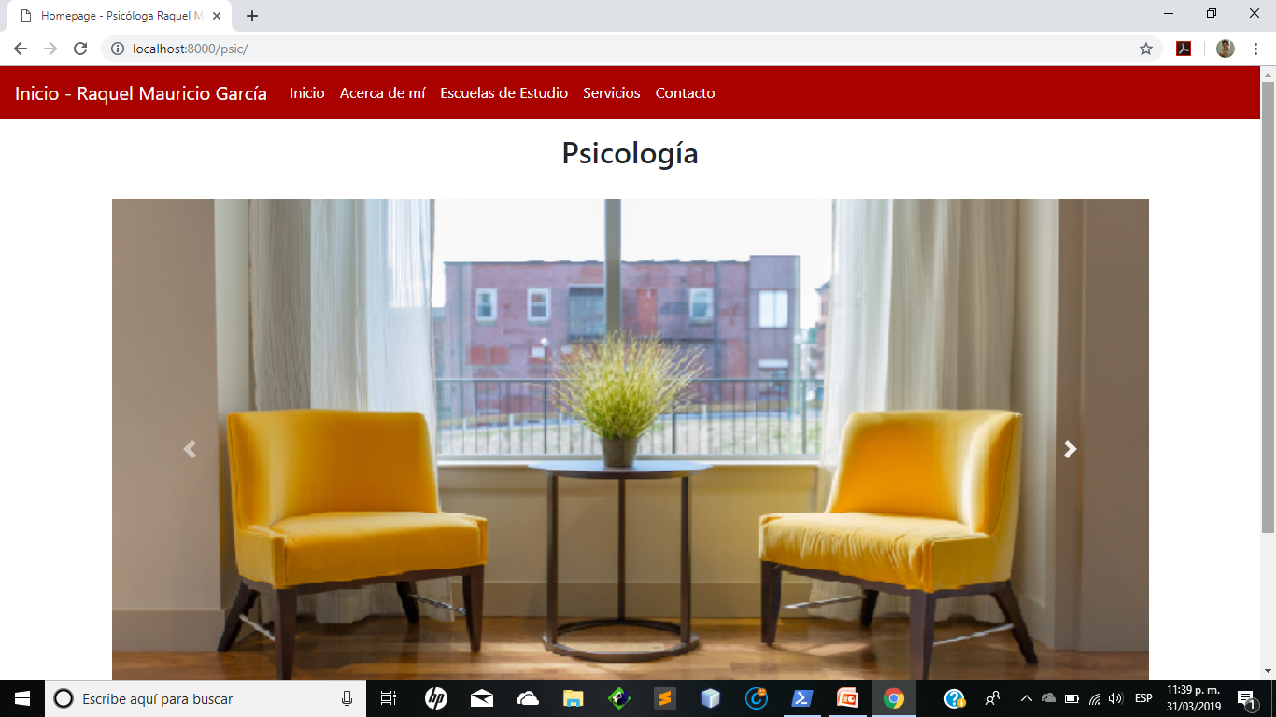

Slide 4
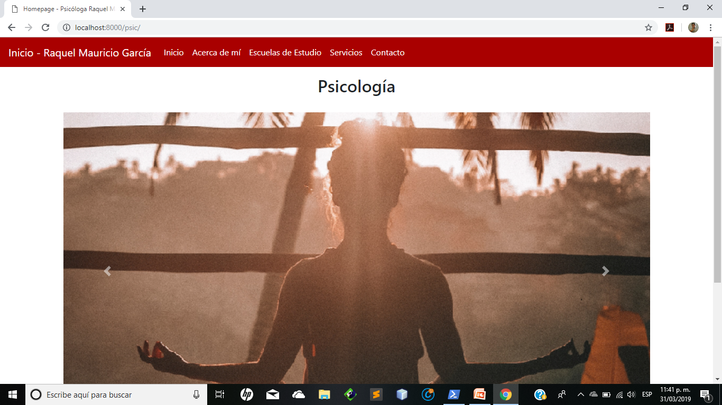

Slide 5
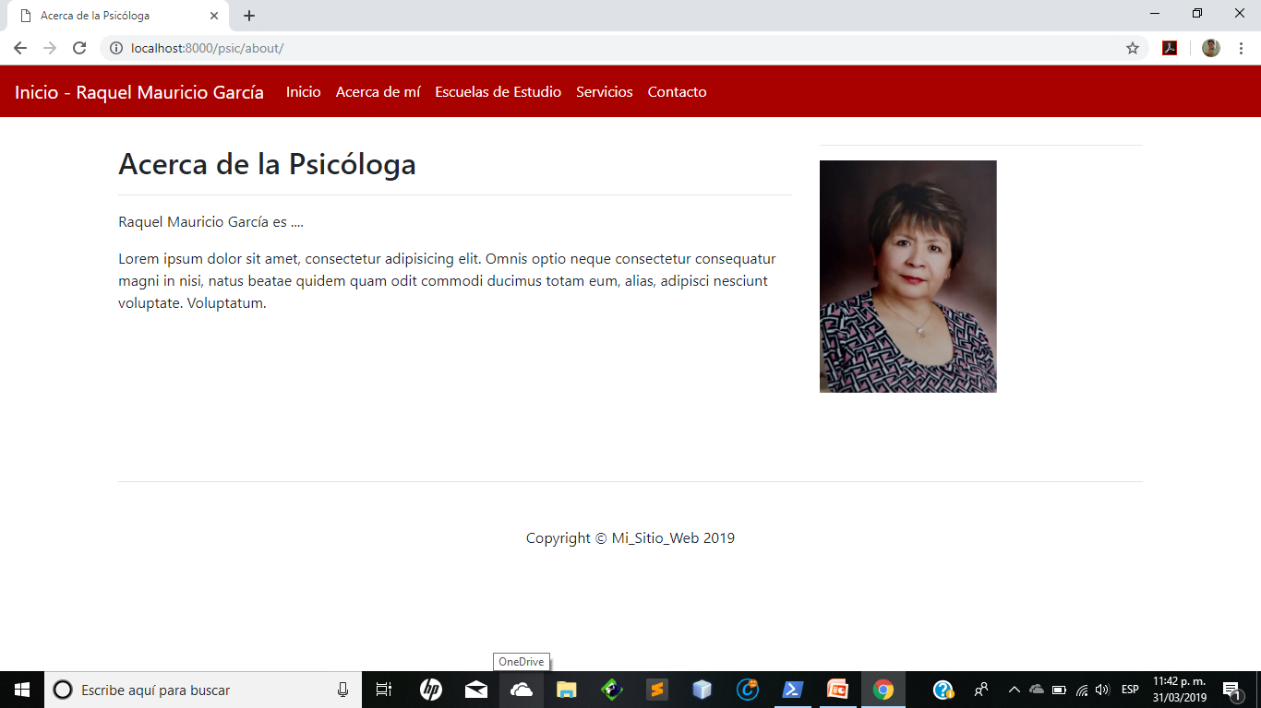
v
TERMINAR CURRICULUM MAMÁ

Slide 6
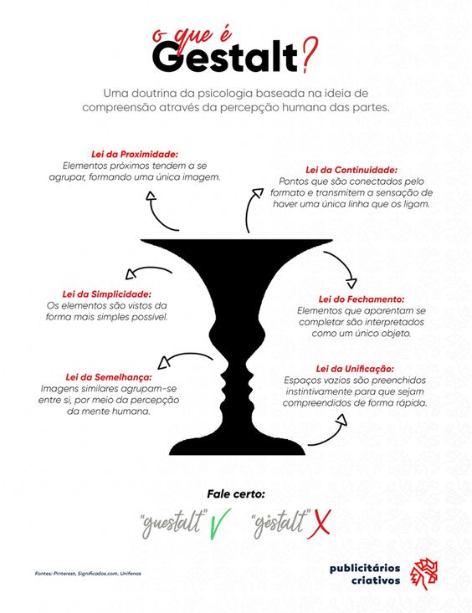
TERMINAR BLOQUE ESCUELAS DE ESTUDIO (FREUD, GESTALT, HYPNO, ETC)

Slide 7
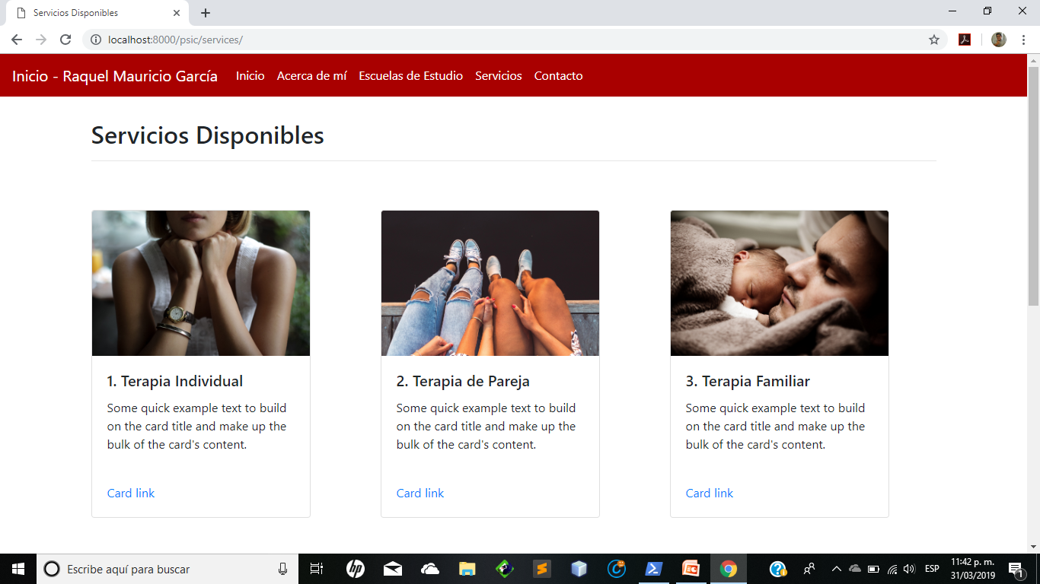

Slide 8
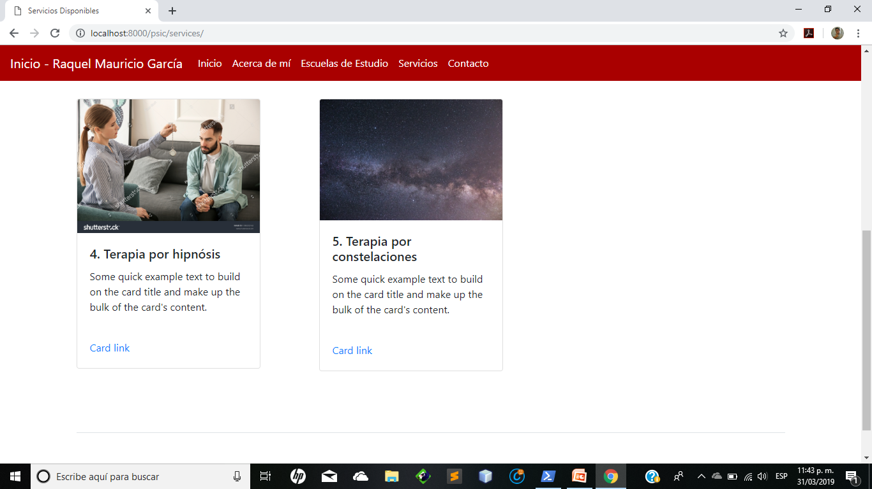

Slide 9
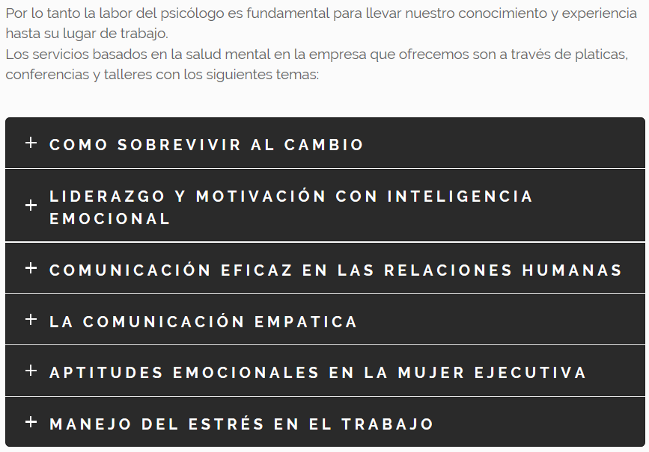
PARA EMPRESAS
CURSOS PARA PUBLICO EN GENERAL
CURSOS PARA TERAPEUTAS
EJEMPLO MTY:

Slide 10
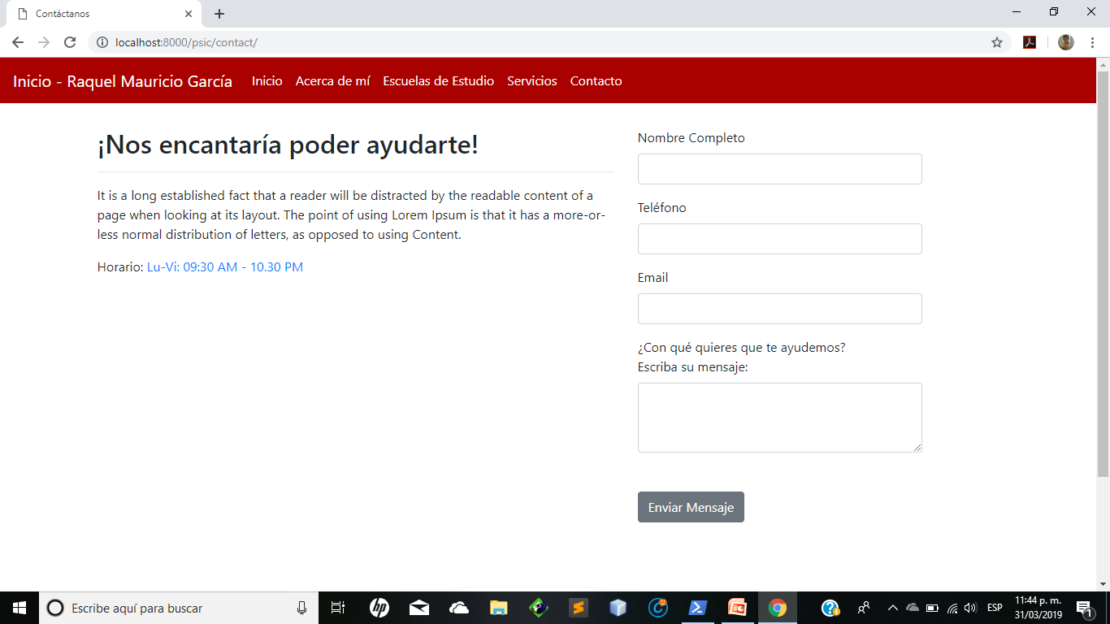
- CONFIRMAR HORARIO
- AGREGAR AVISO DE PRIVACIDAD PARA
FORMULARIO

